Slide 1

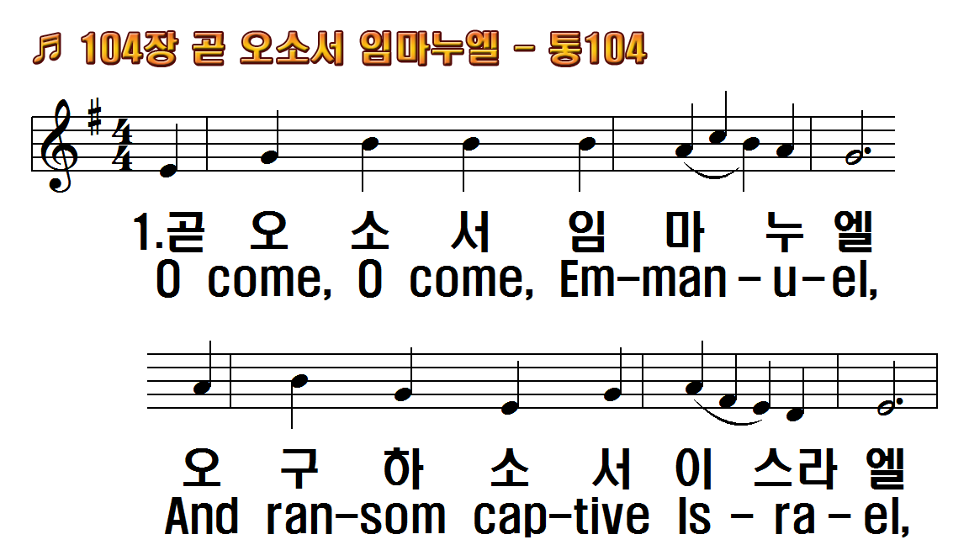
1.곧 오소서 임마누엘
2.곧 오소서 지혜의 주
3.곧 오소서 소망의 주
후.기뻐하라 이스라엘
1.O come, O come,
2.O come, Thou Wisdom from
3.O come, Desire of Nations;
R.Rejoice! Rejoice! Emmanuel

Slide 2
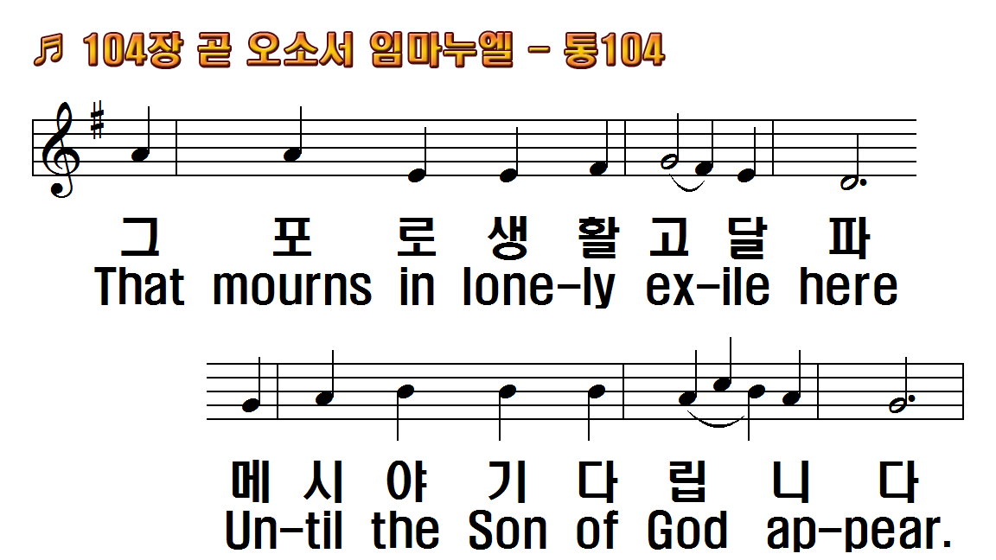
1.곧 오소서 임마누엘
2.곧 오소서 지혜의 주
3.곧 오소서 소망의 주
후.기뻐하라 이스라엘
1.O come, O come,
2.O come, Thou Wisdom from
3.O come, Desire of Nations;
R.Rejoice! Rejoice! Emmanuel

Slide 3
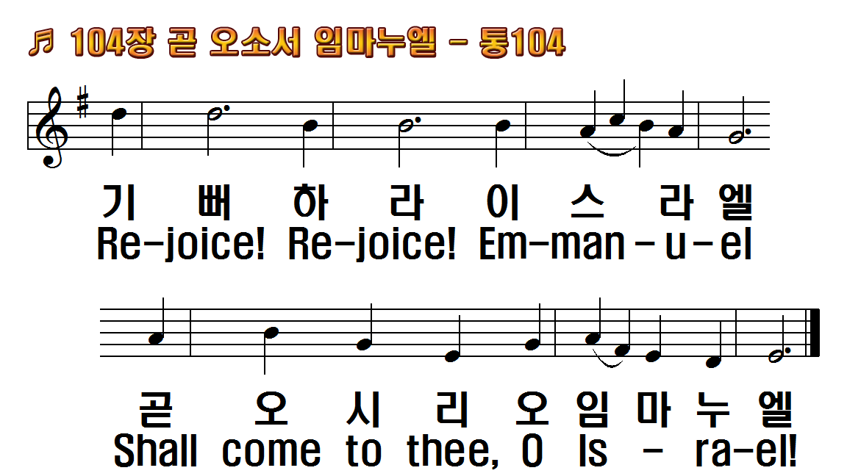
1.곧 오소서 임마누엘
2.곧 오소서 지혜의 주
3.곧 오소서 소망의 주
후.기뻐하라 이스라엘
1.O come, O come,
2.O come, Thou Wisdom from
3.O come, Desire of Nations;
R.Rejoice! Rejoice! Emmanuel

Slide 4
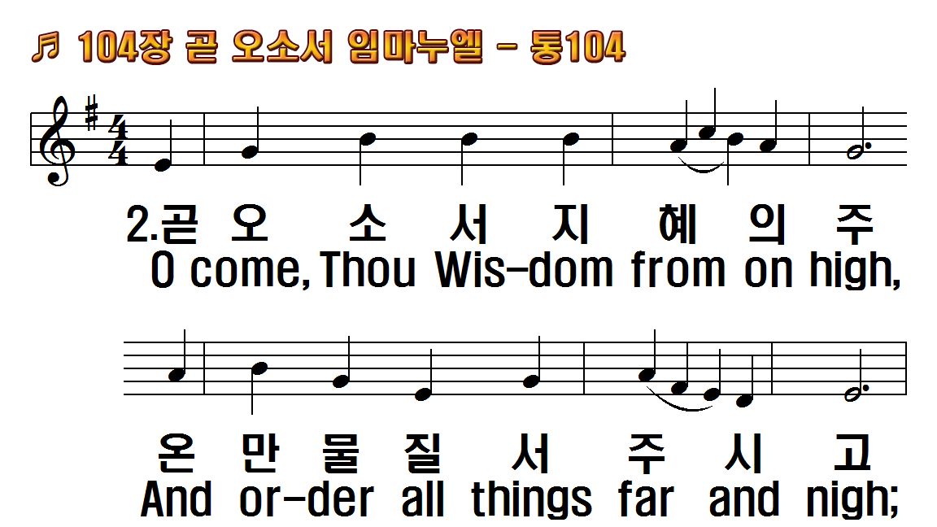
1.곧 오소서 임마누엘
2.곧 오소서 지혜의 주
3.곧 오소서 소망의 주
후.기뻐하라 이스라엘
1.O come, O come,
2.O come, Thou Wisdom from
3.O come, Desire of Nations;
R.Rejoice! Rejoice! Emmanuel

Slide 5
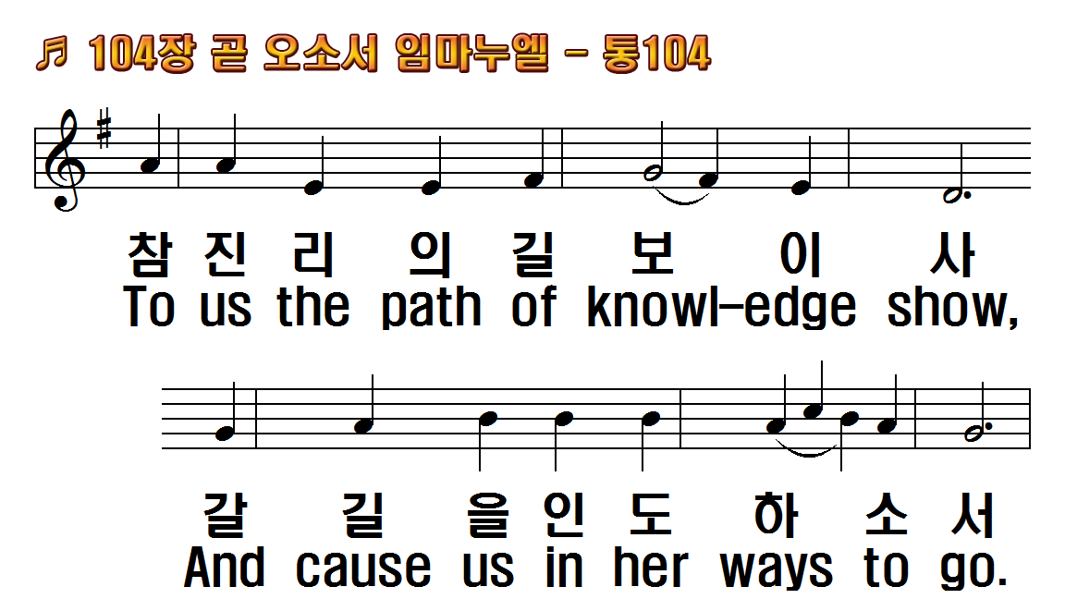
1.곧 오소서 임마누엘
2.곧 오소서 지혜의 주
3.곧 오소서 소망의 주
후.기뻐하라 이스라엘
1.O come, O come,
2.O come, Thou Wisdom from
3.O come, Desire of Nations;
R.Rejoice! Rejoice! Emmanuel

Slide 6

1.곧 오소서 임마누엘
2.곧 오소서 지혜의 주
3.곧 오소서 소망의 주
후.기뻐하라 이스라엘
1.O come, O come,
2.O come, Thou Wisdom from
3.O come, Desire of Nations;
R.Rejoice! Rejoice! Emmanuel

Slide 7
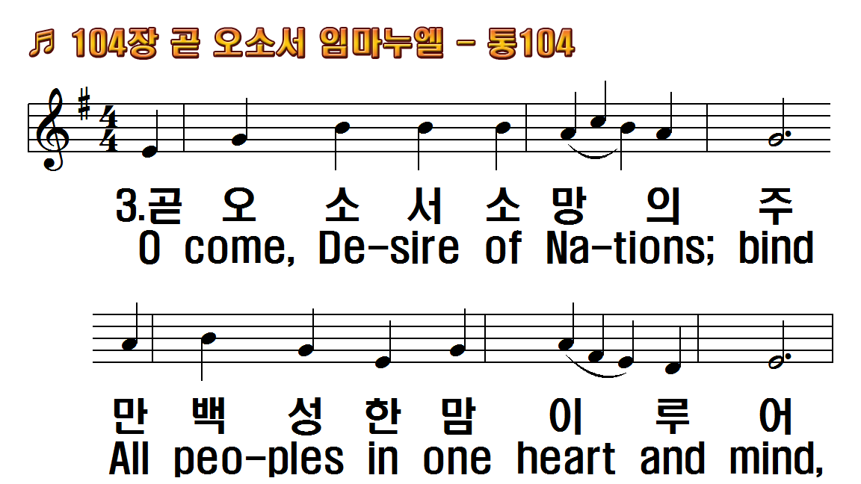
1.곧 오소서 임마누엘
2.곧 오소서 지혜의 주
3.곧 오소서 소망의 주
후.기뻐하라 이스라엘
1.O come, O come,
2.O come, Thou Wisdom from
3.O come, Desire of Nations;
R.Rejoice! Rejoice! Emmanuel

Slide 8
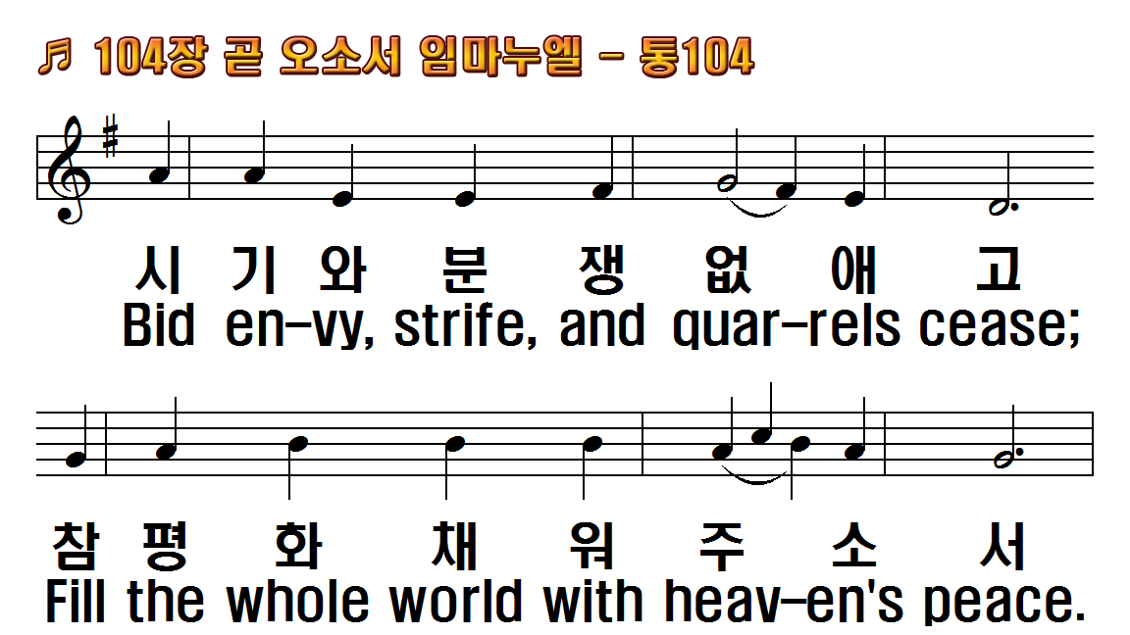
1.곧 오소서 임마누엘
2.곧 오소서 지혜의 주
3.곧 오소서 소망의 주
후.기뻐하라 이스라엘
1.O come, O come,
2.O come, Thou Wisdom from
3.O come, Desire of Nations;
R.Rejoice! Rejoice! Emmanuel

Slide 9
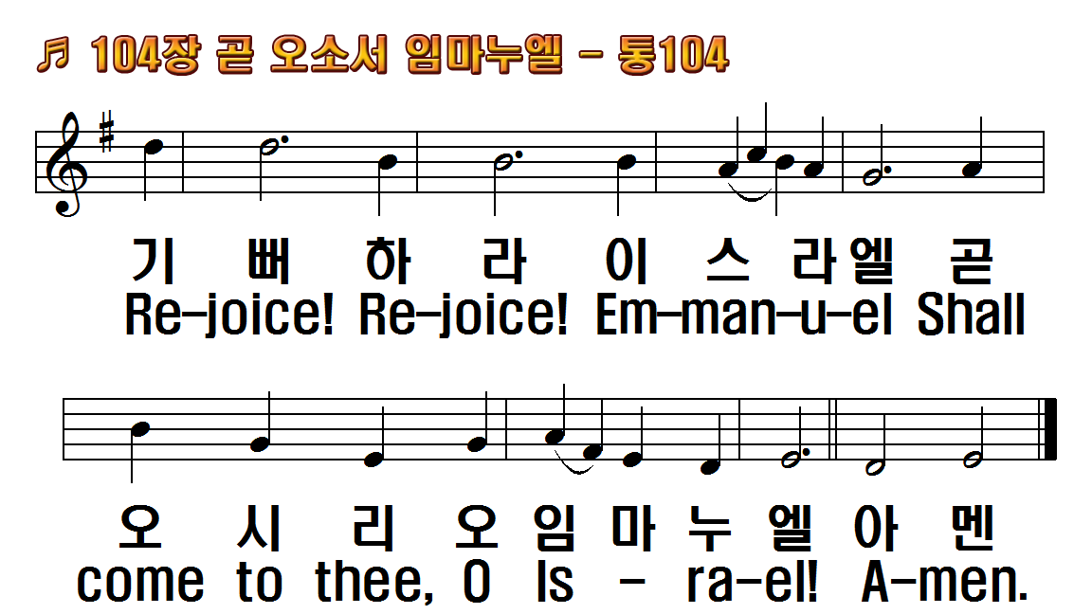
1.곧 오소서 임마누엘
2.곧 오소서 지혜의 주
3.곧 오소서 소망의 주
후.기뻐하라 이스라엘
1.O come, O come,
2.O come, Thou Wisdom from
3.O come, Desire of Nations;
R.Rejoice! Rejoice! Emmanuel

Slide 10
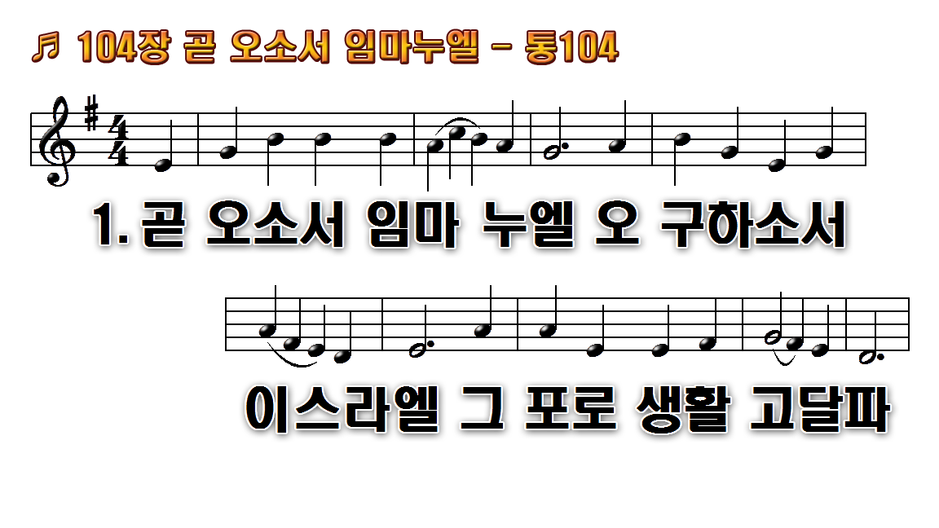
1.곧 오소서 임마누엘 오
2.곧 오소서 지혜의 주 온 만물
3.곧 오소서 소망의 주 만백성

Slide 11
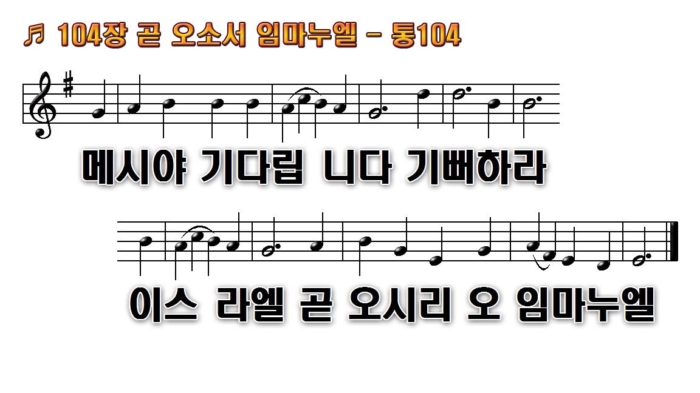
1.곧 오소서 임마누엘 오
2.곧 오소서 지혜의 주 온 만물
3.곧 오소서 소망의 주 만백성

Slide 12
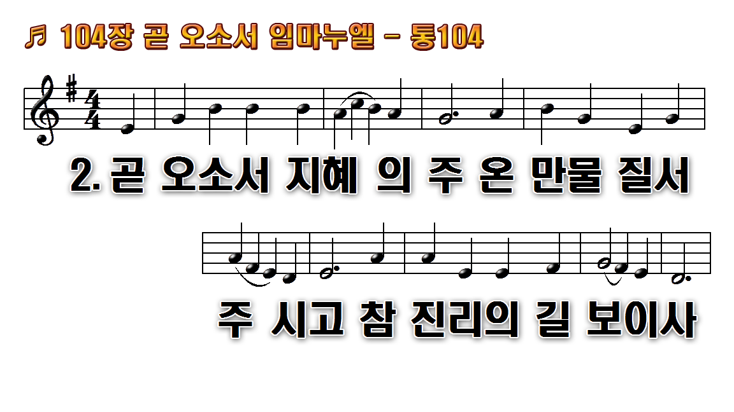
1.곧 오소서 임마누엘 오
2.곧 오소서 지혜의 주 온 만물
3.곧 오소서 소망의 주 만백성

Slide 13
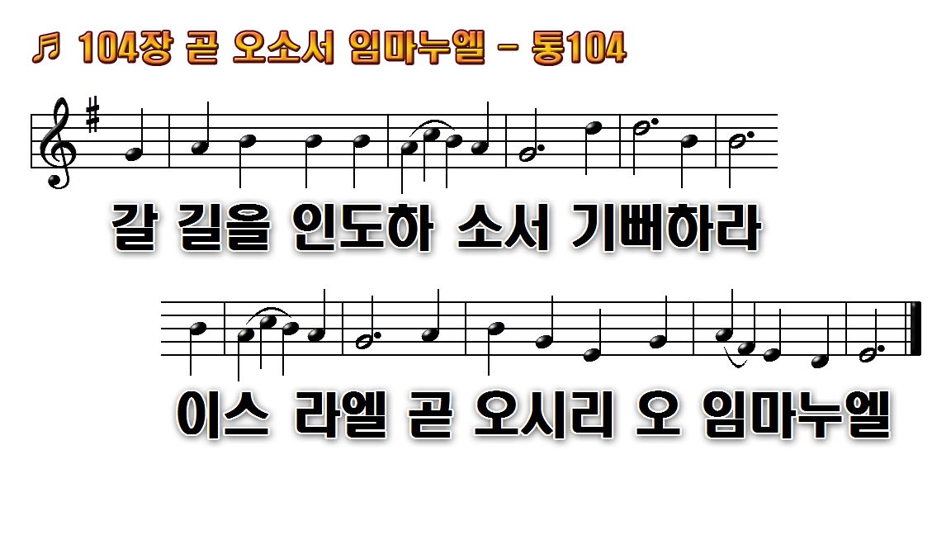
1.곧 오소서 임마누엘 오
2.곧 오소서 지혜의 주 온 만물
3.곧 오소서 소망의 주 만백성

Slide 14
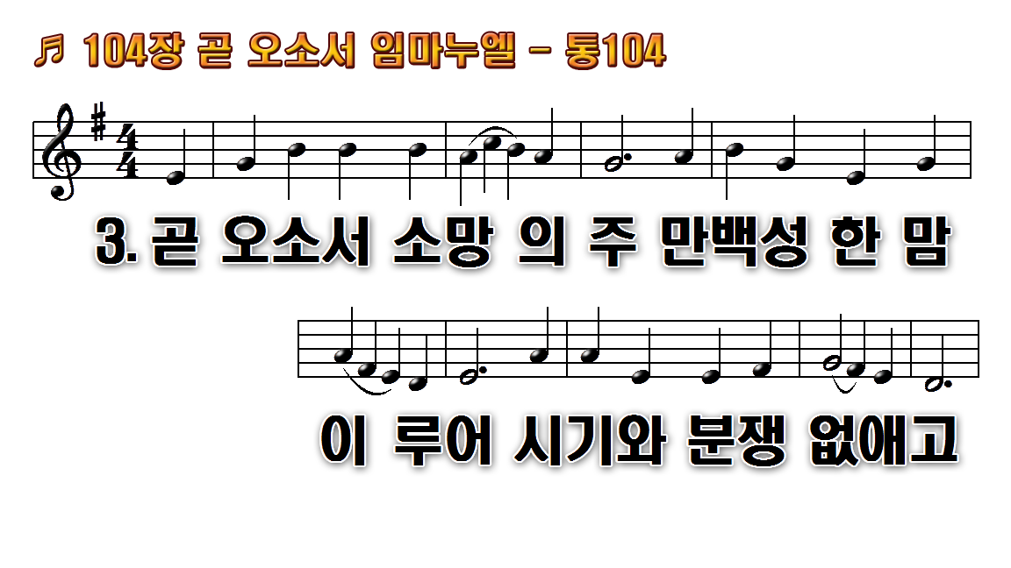
1.곧 오소서 임마누엘 오
2.곧 오소서 지혜의 주 온 만물
3.곧 오소서 소망의 주 만백성

Slide 15
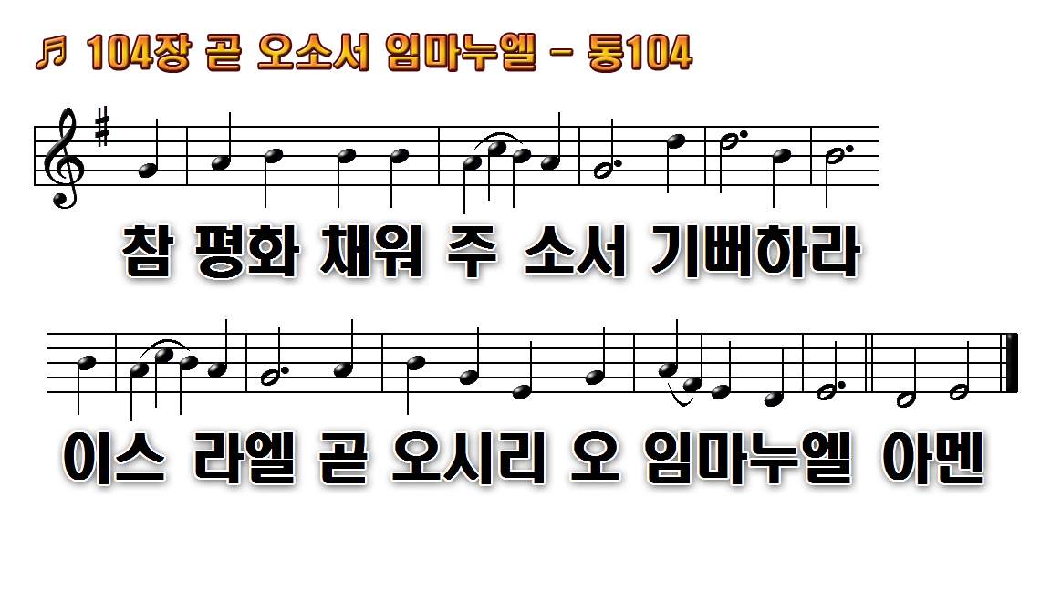
1.곧 오소서 임마누엘 오
2.곧 오소서 지혜의 주 온 만물
3.곧 오소서 소망의 주 만백성

